Slide 1





Prozess rund um die Beschaffung
Werbung, die ankommt. Post Advertising.
In Zusammenarbeit mit unseren Werbespezialistinnen:

Slide 2

Agenda
1 | Beschaffungsprozess und Verfahrensabklärung
2 | Ariba-Beschaffungstool
3 | FIT-Nummern
4 | Rechnungen

Slide 3
Beschaffungsprozess und Verfahrensabklärung

Slide 4
Beschaffungsprozess Vorgehen bei Beschaffungen
Prüfen, ob Leistungserbringung in einen Pool fällt → Falls ja: Auftragsvergabe erfolgt zwingen aus diesem Pool
Die Pools werden nicht nach öffentlichem Beschaffungsrecht gebildet (keine Verfahrensabklärung nötig)
Poolrelevanz
Leadbuyer:in definiert zusammen mit Bedarfsträger:in den Vergabeprozess
Im Ariba kann ein Request for Quotation (RFQ) erfasst werden
Vergabeprozess festlegen
Vergabeprozess durchführen
Einholung und Abholung der Angebote über Ariba oder Mini Tender
Purchase Requisition (PR) im Ariba erstellen und so Bestellung (Einzelvertrag) auslösen
Bestellung wird direkt im Ariba von allen relevanten internen Instanzen bewilligt
PR im Ariba
Nach Zustellung der Bestellung an Auftragsempfänger:in kann Leistungserbringung gestartet werden
Leistungs-erbringung
Auftragsempfänger:in lädt Rechnungen direkt im Ariba hoch (Rechnung soll als PDF hochgeladen werden)
Freigabe der Rechnung erfolgt durch Bedarfsträger:in im Ariba (dies ist möglich bis zum eingegebenen Kostendach)
Abrechnung

Slide 5
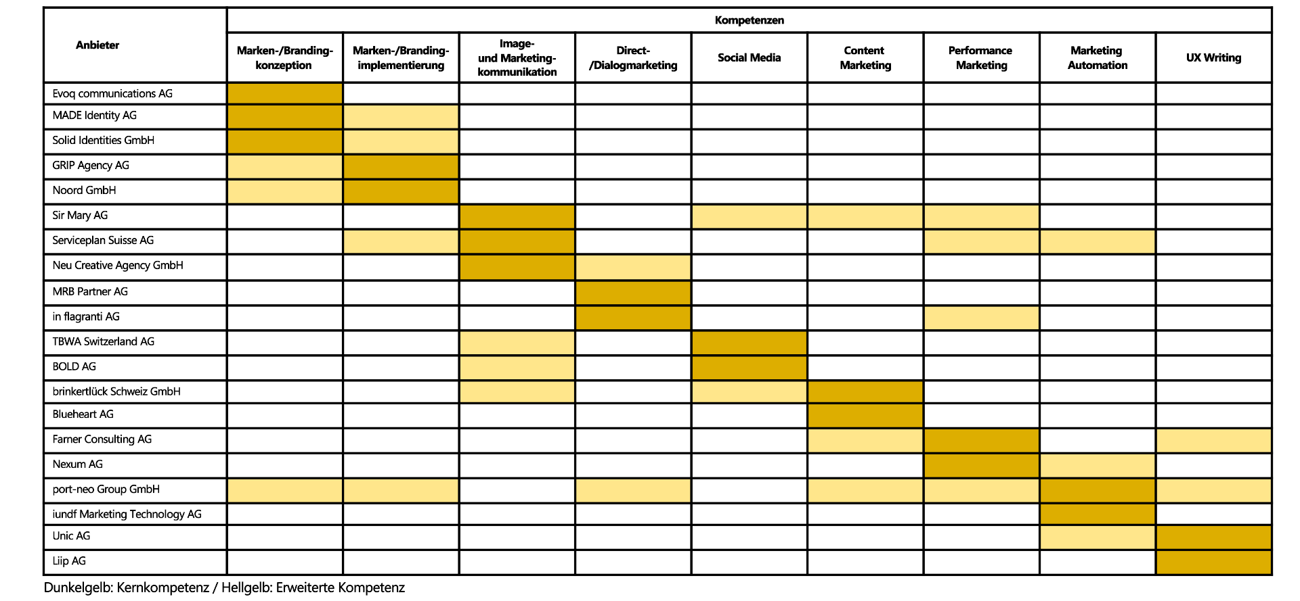
Poolrelevanz Kreativagenturen Rahmenvertragspartner-Pool
Erläuterungen zu den einzelnen Kompetenzen der Agenturen (inkl. Ariba-Warengruppe) können im Booklet zur Beschaffung nachgelesen werden.

Slide 6
Poolrelevanz Mediaagenturen Rahmenvertragspartner-Pool
Im Pool für mediale Marketing- und Kommunikationsleistungen gibt es zwei Anbieter:
Mediaplus Suisse AG
Havas Media AG
Die Beschaffungsmengen werden zwischen den Anbietern durch den Vergabeprozss verteilt. Dadurch wird im Idealfall von der Konkurrenzsituation unter den Anbietern profitiert. Diese sorgt für einen gesteigerten Innovationsdruck und verschafft eine bessere Verhandlungsbasis, um Kosten zu senken.
Erläuterungen zu den einzelnen Leistungen der Mediaagenturen (inkl. Ariba-Warengruppe) können im Booklet zur Beschaffung nachgelesen werden.

Slide 7
Vergabeprozess festlegen Prozess für Bestellungen
Beschaffungsregeln für Kreativagenturen:
Beschaffungsregeln für Mediaagenturen:
Schwellenwert* | Beschaffungsregel | Beschreibung
< CHF 10 000 | Auftragsvergabe ausserhalb des Pools | Direktvergabe innerhalb Pool Wenn Kompetenz nicht abgedeckt, auch Agentur ausserhalb des Pools möglich Gemäss Funktionsweisung Beschaffung Finanzen
< CHF 50 000 | Direkte Auftrags-vergabe im Pool | Direktvergabe an eine Agentur innerhalb des Pools
≥ CHF 50 000 | Mini-Tender | Kompetenz festlegen Mind. die Pool-Anbieter mit dieser Kompetenz anschreiben Vergabe durch Mini-Tender**
Schwellenwert* | Beschaffungsregel | Beschreibung
< CHF 10 000 (all-in) | Auftragsvergabe ausserhalb des Pools | Direktvergabe innerhalb Pool Wenn Kompetenz nicht abgedeckt, auch Agentur ausserhalb des Pools möglich Funktionsweisung Beschaffung Finanzen einhalten
< CHF 50k (all-in) und/oder < CHF 12k Agenturhonorar | Direkte Auftrags-vergabe im Pool | Direktvergabe an eine Agentur innerhalb des Pools
≥ CHF 50k (all-in) und / oder ≥ CHF 12k Agenturhonorar | Mini-Tender | Beide Agenturen anfragen und Angebote einholen Vergabe durch Mini-Tender**
Bei einer Direktvergabe unter CHF 50 000 ist zwingend der Lieferantenkodex für verantwortungsvolle Beschaffung zu berücksichtigen! Bei den Poolagenturen ist die Einhaltung bereits gewährleistet.
* Exkl. MwSt. Bei wiederkehrenden Aufträgen wird das Auftragsvolumen immer bis 4 Jahre zusammengezählt.
** Für Aufträge von mehr als 8 ppt / pdf / keynote Seiten (Schriftgrösse 8) oder für erste konzeptionelle, strategische Arbeiten sowie für Chemistry Meetings, Workshops oder Angebotspräsentationen die länger als 60 Minuten dauern, müssen die Anbieter entsprechend honoriert werden. Weitere Informationen
Abgrenzung: Finale Druckvorstufenleistungen (z.B. Formatierung, Datenaufbereitung usw.), Adressdienstleistungen, Druckerzeugnisse sowie Medialeistungen müssen immer von einem Rahmenvertragspartner der Post erbracht werden. Je nach Auftrag helfen die Anbieter jedoch bei der Erstellung eines Druck- oder Media-Briefings mit. Detaillierte Informationen auf Folie 12

Slide 8
Beschaffungsauftrag: Mini Tender Timing und Vorlaufzeit
 | Woche 1 | Woche 2 | Woche 3 | Woche 4 | Woche 5 | Woche 6 | Woche 7
Briefing Einkauf
Mini Tender & Pitch
Evaluation
Ariba
Kick-off anhand Briefing Template
Ausschreibung durch Einkauf: Preisblatt und Briefing Template
Mini Tender
Deadline Mini Tender & Einladung zum Pitch
Evaluationsmatrix final ausfüllen (Kriterien & Gründe für Zu-/Absage)
Finale Offerte durch Agentur an Einkauf zur Prüfung
Ariba-Bestellprozess
Finale Freigabe & definitive Bestätigung Auftrag

Slide 9
Verfahrensabklärung Prinzipiell relevant für Beschaffungsaufträge ab CHF 150 000
Es muss keine Verfahrensabklärung durchgeführt werden, wenn die Beschaffung:
über einen Rahmenvertag beschafft werden kann, welcher vergaberechtlich korrekt abgeschlossen wurde (Pool-Agentur)
den Wert von über CHF 149 999 CHF nicht überschreitet*
LS2, LS3, LS4, LS5, LS6 betrifft (falls der reservierte Bereich nicht betroffen ist)
das Ergänzungsgeschäft von Post CH Netz AG betrifft
für den Funktionsbereich Entwicklung und Innovation getätigt werden soll
PostFinance betrifft
Bereiche und Konzerngesellschaften (inkl. Beteiligungen) betrifft und der reservierte Bereich oder der konzessionierten Personentransport von PostAuto nicht betroffen ist
* Gesamtsumme über 4 Jahre – ein Auftrag darf nicht in der Absicht aufgeteilt werden, die Anwendbarkeit des öffentlichen Vergaberechts zu umgehen (Stückelungsverbot).
Verfahrensabklärung:
Bedarf über CHF 150'000 - Verfahrensabklärung (sharepoint.com)
Bisher wurde der Prozess über ein Excel Formular abgewickelt. Neu gibt es mit der Verfahrensabklärungsapp einen zentralen Einstieg über das Beschaffungsportal und keine Medienbrüche mehr.
Die App löst daher das bisher angewendete Excel Formular per sofort ab und soll den Prozess an verschiedenen Stellen verbessern.
Mehr Informationen und Anweisungen zur neuen App sind auf dem Beschaffungsportal zu finden.

Slide 10
Verfahrensabklärung und -arten
Verfahren | Beschreibung
Ausschreibung im Staatsvertragsbereich | Bei einer Ausschreibung im Staatsvertragsbereich wird der Bedarf öffentlich ausgeschrieben, d.h. auf der Publikations-plattform simap.ch publiziert und alle Anbieter können ein Angebot einreichen. Die Unterlagen sind in zwei Amtssprachen zu publizieren. Es gilt voller Rechtsschutz. Die Dauer ist ca. 9-12 Monate
Ausschreibung ausserhalb Staatsvertragsbereich | Siehe "Ausschreibung im Staatsbereich", es gilt aber beschränkter Rechtsschutz. Die Dauer ist ca. 9-12 Monate
Einladungsverfahren | Im Einladungsverfahren entscheidet das Projektteam, welche Anbieter zur Angebotsabgabe eingeladen werden sollen. Es werden, wenn möglich mindestens drei Angebote eingeholt, wobei, wenn möglich mindestens ein Anbieter aus einem anderen Sprachraum berücksichtigt werden sollte. Die Unterlagen sind in zwei Amtssprachen zu publizieren. Für die Einreichung der Angebote erhalten alle Anbieter die gleiche Frist. Das Einladungsverfahren erfolgt ausserhalb des Staatsvertragsbereichs, wodurch nur ein beschränkter Rechtsschutz für die Anbieter gilt. Die Dauer ist ca. 6-9 Monate.
Freihändige Vergabe mit Publikation | Bei der Freihändigen Vergabe wird die Leistung gestützt auf einen Ausnahmetatbestand gem. Bundesgesetz über das öffentliche Beschaffungswesen (BöB) direkt an einen bestimmten Anbieter vergeben. Der Zuschlag inkl. Begründung des Ausnahmetatbestandes wird auf der Publikationsplattform simap.ch in zwei Amtssprachen publiziert. Die Anbieter können gegen den Zuschlag Beschwerde einreichen. Die Dauer ist ca. 1-2 Monate
Angebotsanfrage | Bei einer Angebotsanfrage muss die zuständige Beschaffungsorganisation mit einbezogen werden. Es handelt sich dabei um eine Ausschreibung ausserhalb des Vergaberechts. Das heisst, der Wettbewerb resp. die Angebotsanfrage erfolgt aufgrund von internen Vorgaben. Die Angebotsanfrage kommt dann zur Anwendung, wenn der Nutzen der zu beschaffenden Leistung gar nicht oder nicht überwiegend dem Monopolbereich dient. Das Projektteam entscheidet, welche Anbieter zur Angebotsabgabe eingeladen werden sollen. Für die Einreichung der Angebote erhalten alle Anbieter die gleiche Frist. Die Dauer ist abhängig vom Umfang und der Komplexität der Beschaffung.

Slide 11
Ziel und Zweck der Pools Mehrwert für die Bedarfsträger
Mit der Durchführung der Angebotsanfragen wurde eine verfahrensrechtlich korrekte Basis für die Beschaffung geschaffen.
Booklet Beschaffung
Alle in den jeweiligen Pool aufgenommenen Anbieter verfügen über einen Rahmenvertrag (sog. Rahmenvertragspartner). Diese haben die Konditionen der Post (AGB, Lieferantenkodex und NDA) bereits im Voraus akzeptiert und sind auf Ariba registriert.
Eine Auftragsvergabe kann somit vereinfacht und schneller erfolgen.
Bitte wendet euch bei Beschaffungen frühzeitig an die zuständige Leadbuyerin:
Sheila Bürki. F314 Beschaffungsspezialist Indirekt
Kreative Marketing- und Kommunikationsleistungen
Tel. +41 58 341 30 90
E-Mail sheila.buerki@post.ch
Michael Gysel, F314 Beschaffungsspezialist Indirekt
Mediale Marketing- und Kommunikationsleistungen
Tel. +41 58 386 44 68
Mail michael.gysel@post.ch

Slide 12
EXKURS: Vergabeprozess bei Druckereien & Adressdienstleister Prozess für Bestellungen
Achtung: im Unterschied zu den Agenturen gibt es bei Druckereien und Adressdienstleister keinen Pool, aber es gibt Rahmenvertragspartner, mit denen wir arbeiten müssen. Hier das jeweilige Vorgehen:
Druckereien:
Mit der Produktionsbeschaffung (Roland Guggisberg, F312) klären, welche Rahmenvertragspartner für diesen spezifischen Auftrag in Frage kommen und ob er Offerten einholt oder wir selber (bzw. allenfalls externe Agentur)
Sollte es für ein spezielles Projekt keine geeigneten Rahmenvertragspartner geben, darf in Absprache mit der Produktionsbeschaffung auch eine andere Druckerei angefragt werden
Ab CH 50’000* müssen zwingend 3 Offerten eingeholt werden. Wer den Zuschlag erhält, wird in Absprache mit der Produktionsbeschaffung entschieden.
Adressdienstleister:
Wir haben Rahmenverträge mit Künzler Bachmann und mit AZ Direct. Im Rahmenvertrag haben beide Agenturen bereits ein DPA (Datenschutzagreement) unterzeichnet. Diese können direkt angefragt werden.
Sollte ein anderer Adressdienstleister angefragt werden, muss eine Schuban (Schutzbedarfsanalyse von Infosec, infosec@post.ch) projektbezogen ausgefüllt werden und es sollte eine Abklärung zur Verwendung bei Legal stattfinden (DatenschutzKonzern@post.ch); desweiteren müssen neue Lieferanten registriert und für die korrekte Warengruppe in ARIBA qualifiziert werden.
Ab CHF 50’000* bei beiden eine Offerte einholen
* Exkl. MwSt. Bei wiederkehrenden Aufträgen wird das Auftragsvolumen immer bis 4 Jahre zusammengezählt. Ab CHF 150’000 muss in jedem Fall auch hier eine Verfahrensabklärung gemacht werden.

Slide 13
Ariba-Beschaffungstool

Slide 14
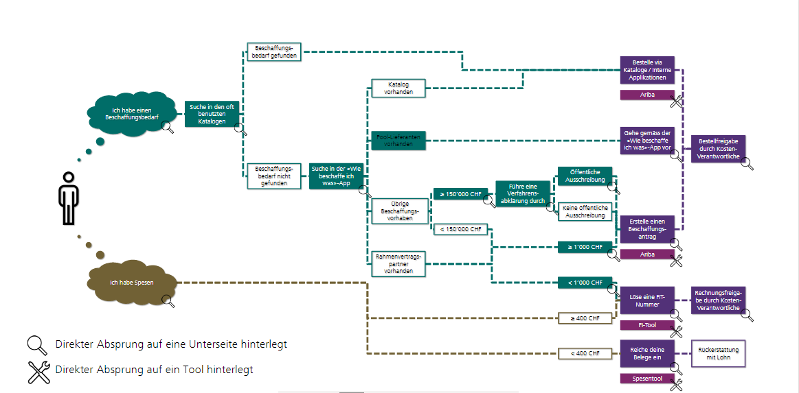
Beschaffungsportal Relevante Informationen und Links
Beschaffungsportal
Beschaffungsportal (Ariba)
Einführungsvideo zu Ariba
Anleitung zu Dienstleistungsbeschaffung
Anleitung zu Warenbeschaffung
Guidelines:
Factsheet Compliance
Factsheet Kommunikation mit Anbietern
Finanzen_Guidelines LS34 (Kostenstellen, Rechnungsadressen und Kreditorenworkflow)

Slide 15
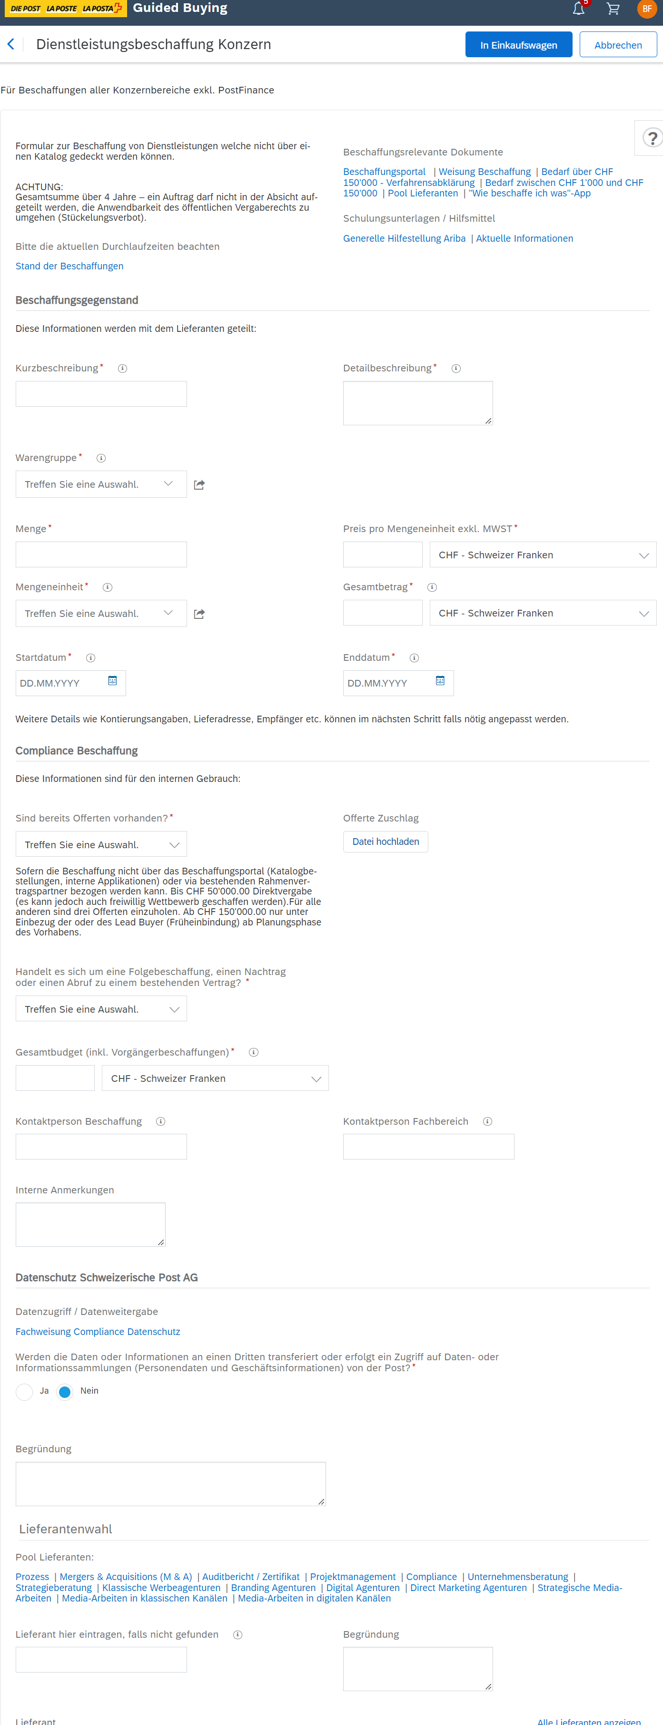
Ariba für Bestellanfragen sämtlicher Lieferanten Anleitung: Bestellung erfassen
Bestellanfragen können im Ariba über das Beschaffungsportal abgewickelt werden: Beschaffungsportal – Homepage (sharepoint.com) (Tool ist unter “Ariba Guided Buying» zu finden)
Tipp: Es empfiehlt sich vor der Auslösung einer Bestellanforderung in der "Wie beschaffe ich was"-App die Nummer für die richtige Warengruppe zu suchen
"Dienstleistungen" und dann "Forumlar für Nichtkatalog-Artikel: Dienstleistungsbeschaffung Konzern" anklicken --> Eingabemaske für die Beschaffung von Dienstleistungen (siehe Screenshot)
Kurzbeschreibung: Auftrag-/Projekttitel (für Lieferant sichtbar)
Detailbeschreibung: Angaben zum Auftrag/Details zum Projekt (für Lieferant sichtbar)
Warengruppe: Nummer kopieren (aus App) oder durch Suche in Textfeld ermitteln
Preis pro Mengeneinheit exkl. MWST erfassen (z.B. gemäss Offerte aus Mini Tender)
Mengeneinheit: im Fall von Kampagnen, DMs, etc. prinzipiell als eine Einheit erfassen
Start- und Enddatum erfassen (Beginn und Ende der Tätigkeit des Lieferanten)
"Sind bereits Offerten vorhanden?" (nach Mini Tender: Ja –-> Offerte hochladen)
Folgebeschaffung? Bei neuem Auftrag ist "Nein", bei Kostendacherhöhung einer bestehenden Bestellanforderung "Ja" (in diesem Fall Bestellnummer des Initialauftrags erfassen)
Kontaktperson Beschaffung und Kontaktperson Fachbereich erfassen
Bei Bedarf "Interne Anmerkungen" z.B. aus Abstimmung mit Beschaffung
Datenschutz: Werden Informationen an Dritte transferiert (prinzipiell "Nein")
Lieferantenwahl: Auf "Alle Lieferanten anzeigen" klicken und Name Lieferant in Suchfeld eingeben, falls Lieferant nicht vorhanden, manuell im Feld "Lieferant hier eintrage, falls nicht gefunden" erfassen
Wenn alles ausgefüllt: oben blauen Button "In Einkaufswagen" anklicken

Slide 16
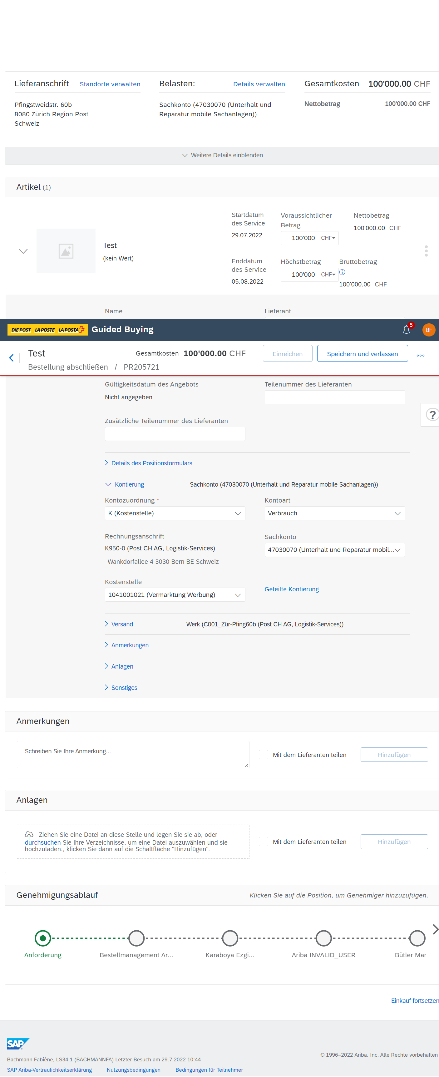
Ariba für Bestellanfragen sämtlicher Lieferanten Anleitung: Bestellung abschliessen
Bestellanfragen können im Ariba über das Beschaffungsportal abgewickelt werden: Beschaffungsportal – Homepage (sharepoint.com)
Oben auf das "Einkaufwagen"-Symbol klicken und Bestellung abschliessen anklicken
Links auf Pfeil klicken, damit sich unten weiter Felder aufmachen
Kontierung anklicken und dort das Feld " Kontozuordnung" auf P (Projekt) umstellen
Sachkonto anwählen, "Alle durchsuchen" und in Suchfeld "Marketing und Kommunikation" eingeben und auswählen (Nummer: 47110000)
Projekt/PSP anwählen, "Alle durchsuchen" und in Suchfeld die PSP-Nummer suchen (gemäss unserer Budgetliste in der Ablage oder SAS heraussuchen und kopieren)
Unten den Genehmigungsbalauf prüfen (sind die richtigen Personen aufgeführt)
Bestellung oben über Button "Einreichen" abschicken und Genehmigungsprozess anstossen
Unten im Genehmigungsprozess sieht man, wo die Freigabe gerade hängig ist.

Slide 17
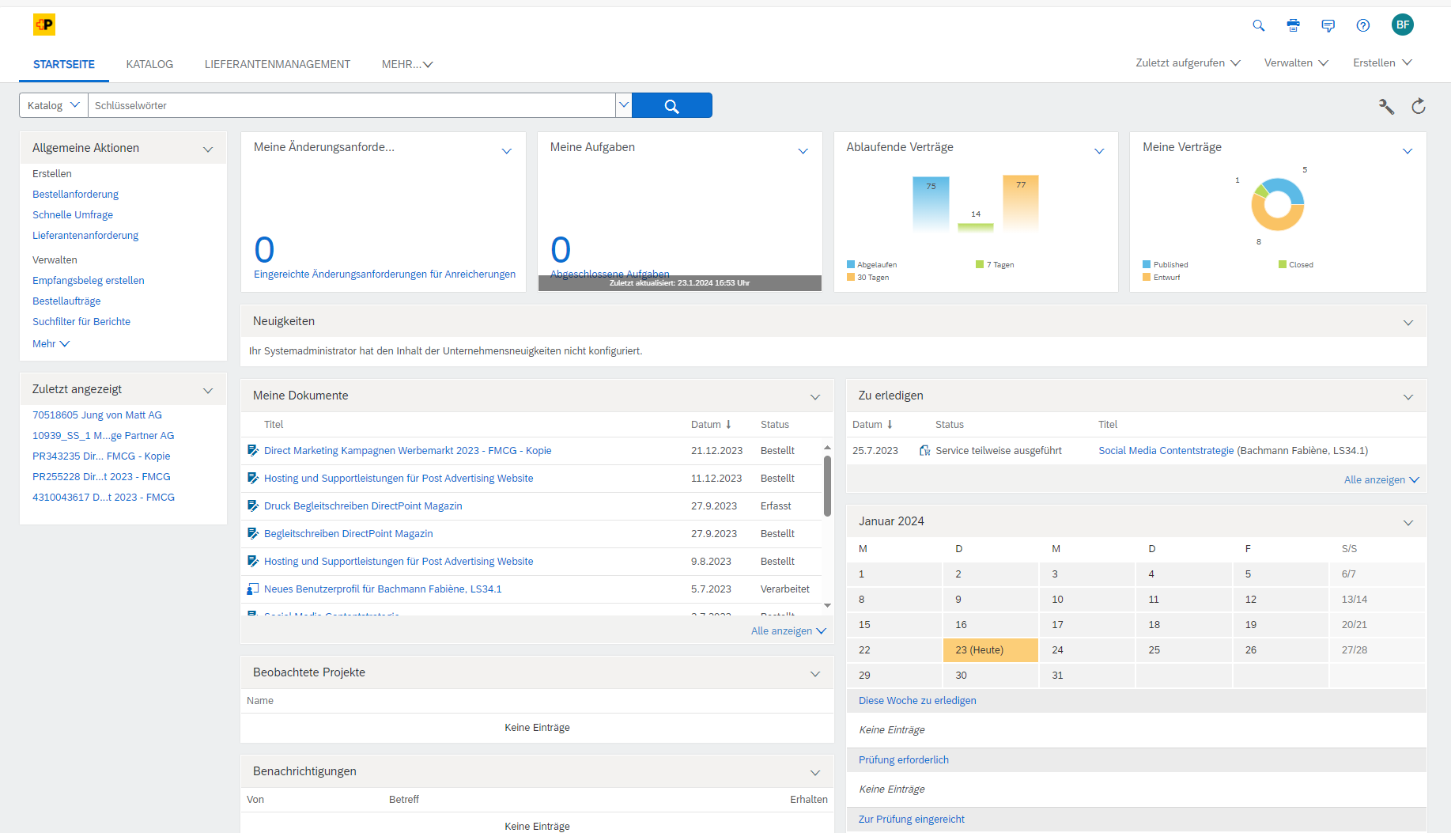
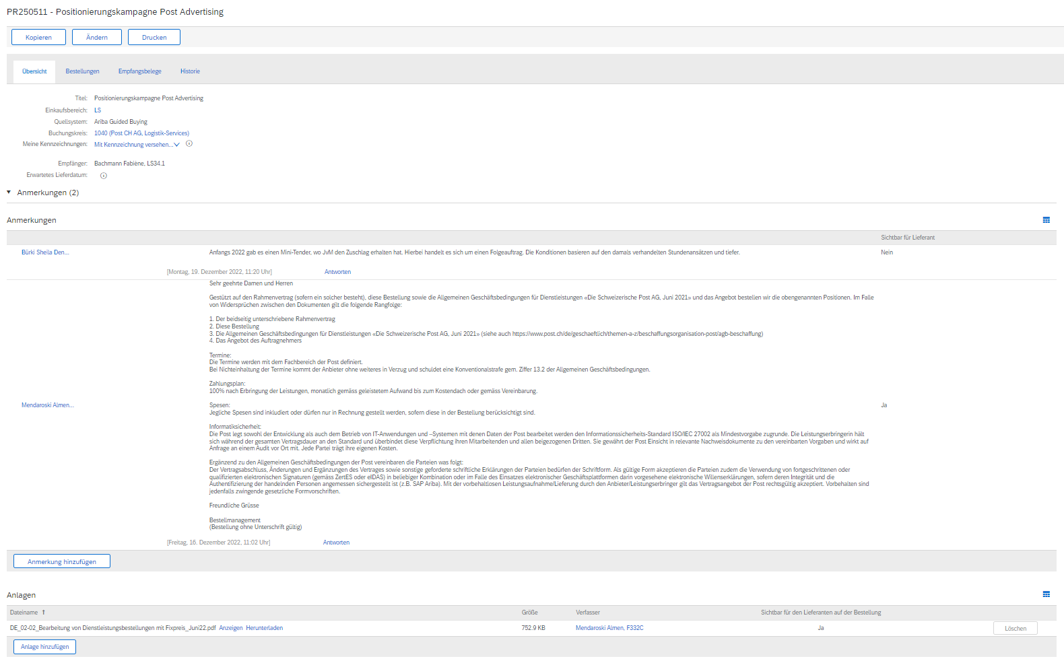
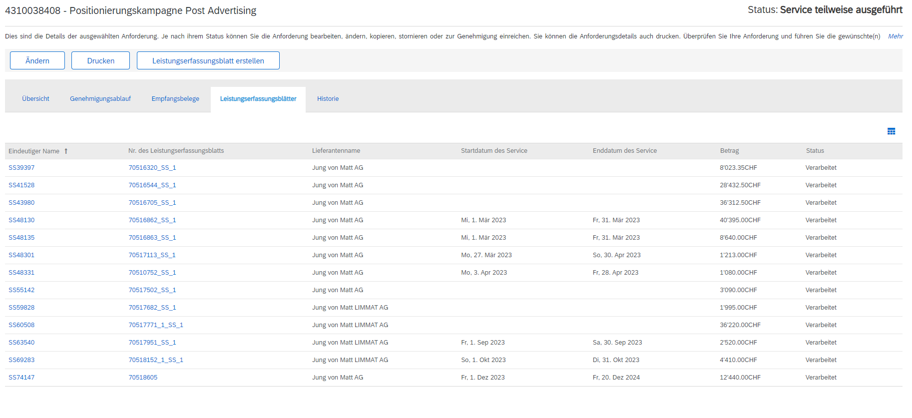
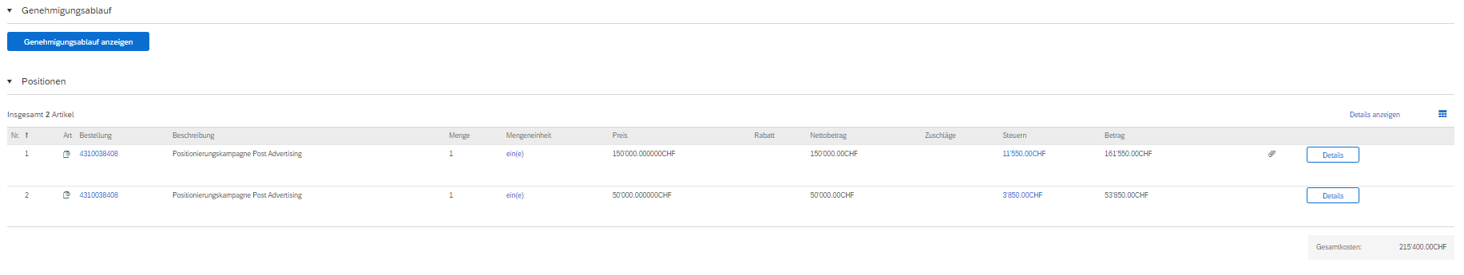
Ariba Leistungserfassungsblätter von Lieferanten Anleitung
Leistungserfassungsblätter oder auch die Historie zur Bestellung kann über Ariba (Buyer-Ansicht) eingesehen werden. Um auf diese Ansicht zu kommen, empfiehlt es sich, über eine E-Mail-Noticiation aus Ariba einzusteigen.
Auf die Übersicht gehen und unter “Meine Dokumente” die gewünschte Bestellung suchen.
Bei der Bestellung nach unten scrollen und unter “Bestellung” auf die Bestellnummer klicken “4…….”
Dann erscheint dort eine neue Ansicht und anstatt der Bestellnummer wird die Anforderungs-ID angezeigt “PR…”
In dieser Ansicht zeigt es oben fünf Reiter an, wobei einer davon die “Leistungserfassungsblätter” beinhaltet
Ebenfalls kann man in den Genehmigungsablauf einsehen und in die “Historie”
<

Slide 18
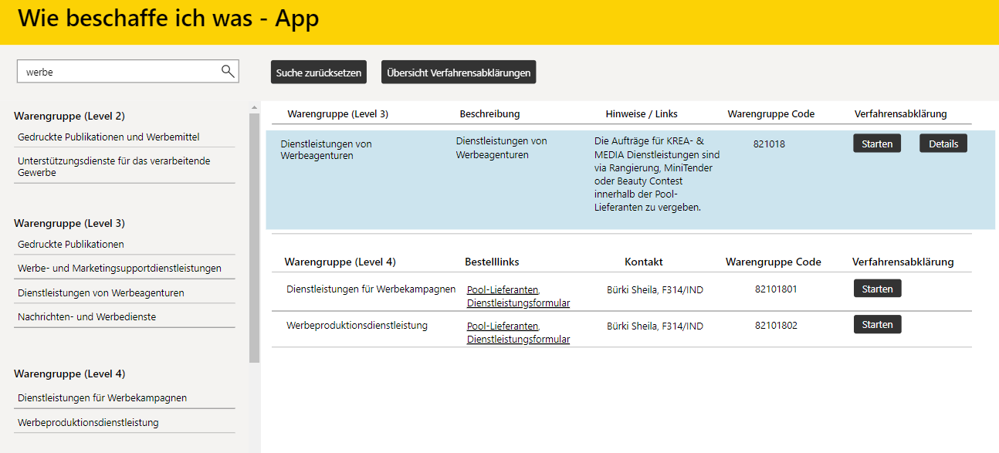
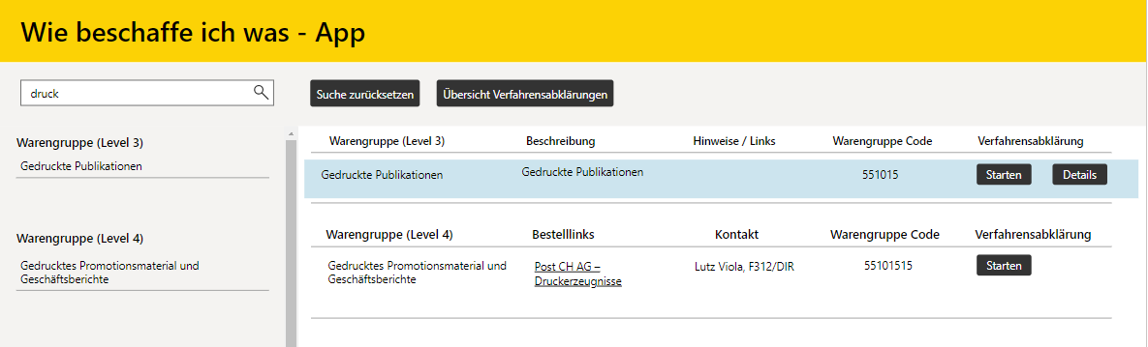
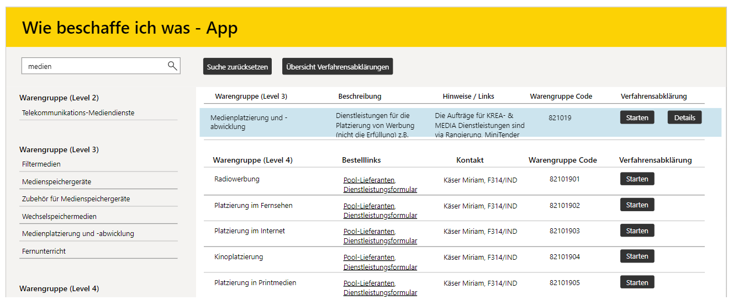
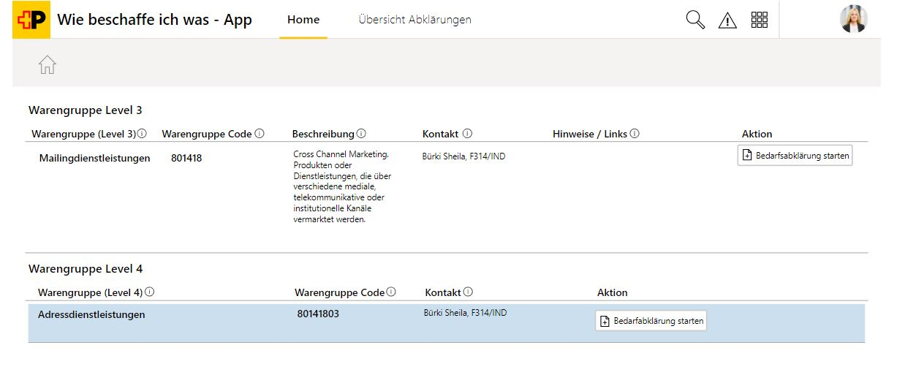
Richtige Warengruppe erfassen "Wie bestelle ich was"-App: Dienstleistungen von Agenturen
Leistungen Werbeagenturen (Booklet Beschaffung)
Leistungen Druckereien (Dienstleistung auswählen; Booklet Beschaffung):
Leistungen Medienagenturen (Booklet Beschaffung)
Leistungen Adressdienstleister (Booklet Beschaffung)

Slide 19
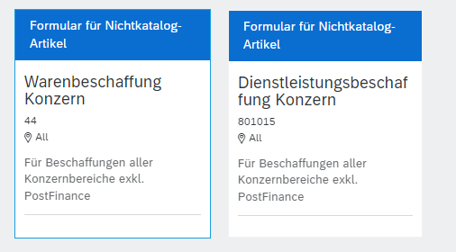
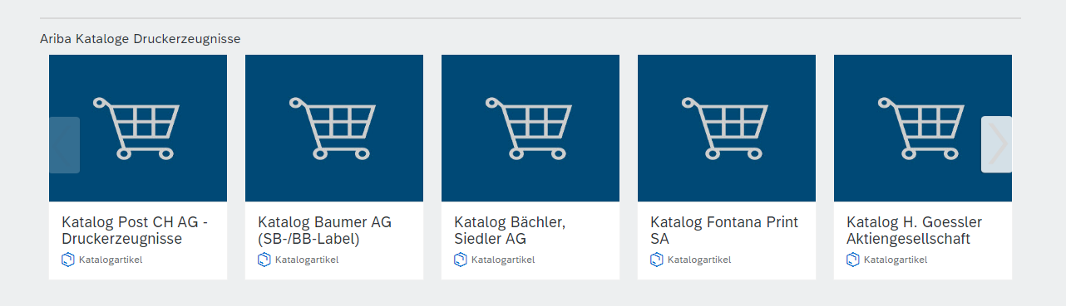
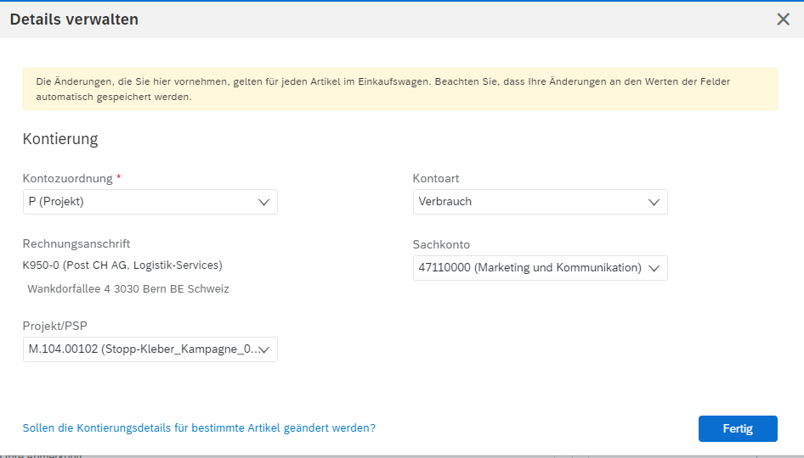
Druckerzeugnisse als Waren erfassen Hilfestellung
ACHTUNG: Rechnungen der Druckereien können in diesem Fall nicht als Teilrechnungen abgerechnet werden
Leistungen Druckereien als Waren erfassen:
"Warenbeschaffung Konzern" den Auftrag eingeben
Druckerzeugnisse/Druck- und Schreibpapier wählen
Alternativ findet man Druckerzeugnisse auch unter Büromaterial und dann Katalog Post CH AG - Druckerzeugnisse
Druckerzeugnisse werden bei der Kontoart als «Verbrauch» deklariert

Slide 20
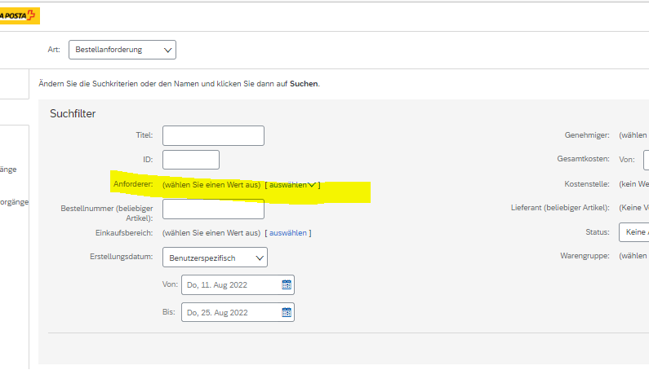
Hilfestellung
Bei Fragen oder Fehler im Tool erhält man hier sehr schnelle Rückmeldung:
Ariba Go-Live Support, F332A -> ariba.support@post.ch
Aufträge anderer im Ariba Buying einsehen: Ariba
Beim Anforderer nach dem Namen suchen
Am besten den Edge-Browser nutzen. Eventuell muss man den Browserverlauf löschen und eine neue Session aufmachen.

Slide 21
FIT-Nummer

Slide 22
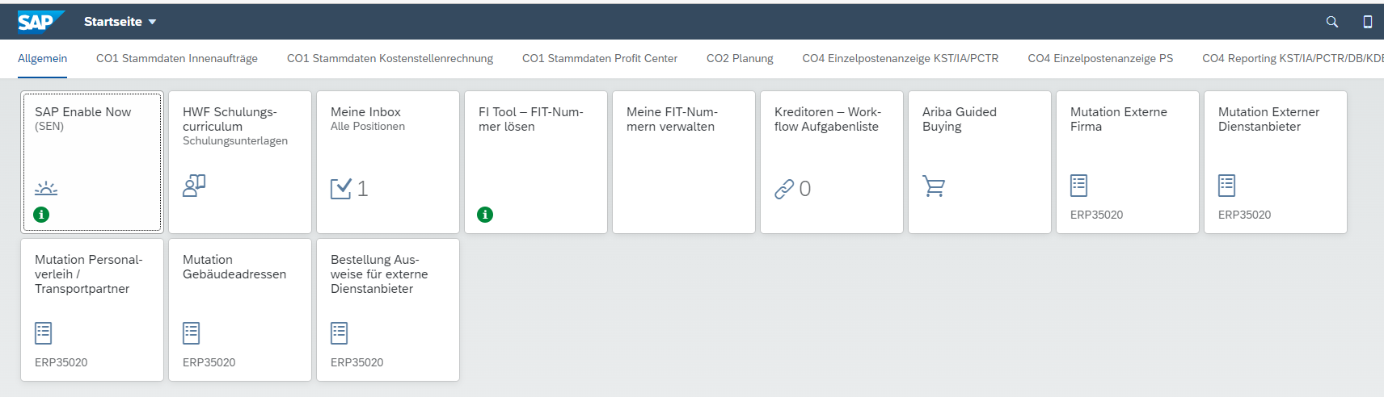
FIT-Nummer für Sponsorings und Konzerngesellschaften Start über SAP Launchpad
FIT-Nummern können über das SAP Launchpad gelöst werden: Startseite (pnet.ch)
Mehr Informationen zu FIT findet man auch in dieser Dokumentation: Finanzen_Guidelines LS34
Mehr Informationen zu FIT findet man auch in dieser Dokumentation: Finanzen_Guidelines LS34

Slide 23
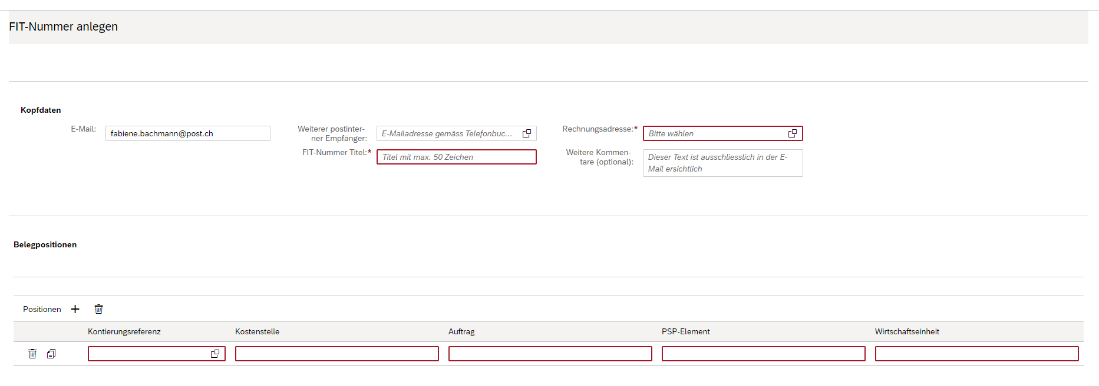
FIT-Nummer für Sponsorings und Konzerngesellschaften Anleitung
"FIT Nummer anlegen" anklicken
Besteller-/Kontieradresse (eigene Post-E-Mail-Adresse angeben, sollte bereits so erfasst sein)
FIT-Nummer Titel erfassen (z.B. Sponsoring XY Jahreszahl)
Rechnungsadressse: Post CH AG - Logistik-Services – Kreditoren 950-0
Kontierungsreferenz: “Sponsoring” (Sachkonto: 47110000 Sponsoring / Marketing und Kommunikation)
PSP-Nummer aus Budgetfile eintragen
Auf “Anlegen” klicken
Die neue FIT-Nummer ist angelegt, Bestätigung erfolgt via E-Mail

Slide 24
FIT-Nummer für Ausnahmefälle über CHF 1’000.- Richtlinien
Link auf Beschaffungsportal
Definierte Geschäftsfälle FIT 2.0
Je nach Warengruppe (siehe Wie beschaffe ich Was-App) kann in Ausnahmefällen die Bestellung auch über CHF 1’000.- ohne Bestellantrag (PR) in Ariba erfolgen und die Verrechnung via FI-Tool abgewickelt werden.
Dies unter den folgenden Voraussetzungen:
Eine der untenstehenden Warengruppen ist betroffen.
Die Betragsgrenze wird nicht überschritten.
Werden nicht beide Punkte erfüllt, ist die Bestellung zwingend mittels Bestellantrag (PR) in Ariba abzuwickeln.
Achtung: Das Einholen der Compliance Dokumente (AGB DL, LK; NDA und evtl. DPA), sofern sinnvoll, liegt in der Verantwortung des Bestellanforderers/Bedarfsträgers. Bei Schweizer Selbständigerwerbenden benötige es zusätzlich immer eine AHV-Bestätigung.
Neue FI Tool Bezeichnung | UNSPSC Code | Bezeichnung UNSPSC Code | Sachkonto | Bezeichnung Sachkonto | Betragsgrenze | Bemerkungen
Sponsoring | 801722 | Sponsoring-Dienstleistungen | 47110000 | Marketing und Kommunikation | Einmalige Rechnungen bis CHF 50'000.00 | -
Mitgliederbeiträge | 94 | Organisation und Vereine | 47260000 | Sonst. Betriebsaufwand | Einmalige Rechnungen bis CHF 50'000.00 | Mitgliedsbeiträge für Berufsverbände, Geschäftsbezogene Verbände, Gewerkschaften sowie weitere Branchenverbände
Catering, Geschäftsessen | 901016 | Bankett- und Cateringdienste | 40040000 | Übr. Personalaufwand | Einmalige Rechnungen bis CHF 50'000.00 | Verpflegung für Meetings, Konferenzen, Events, Seminare
Gastronomieverpflegung | 901015 | Gastronomiebetriebe | 40040000 | Übr. Personalaufwand | Einmalige Rechnungen bis CHF 50'000.00 | Speisen und Getränke, erbracht durch Restaurants vor Ort, Takeaway oder Lieferdienst
Hotelzimmer | 9011 | Hotels und Beherbergungsbetriebe und Tagungseinrichtungen | 47090020 | Dienstreisen, Vertriebs-Spesenvergütung | Einmalige Rechnungen bis CHF 50'000.00 | Die Hotelzimmer sind via HRS zu buchen und dürfen nur in Ausnahmefällen via Fi-Tool abgewickelt werden.
Seminarräume | 9011 | Hotels und Beherbergungsbetriebe und Tagungseinrichtungen | 47090020 | Dienstreisen, Vertriebs-Spesenvergütung | Einmalige Rechnungen bis CHF 50'000.00 | Vermietung und Bereitstellung von Räumen für Besprechungen, Meetings und Seminare
Entertainment bei Veranstaltungen | 80141903 | Unterhaltungsdienstleistungen | 47110000 | Marketing und Kommunikation | Einmalige Rechnungen bis CHF 50'000.00 | Leistungen ausserhalb des Pool Veranstaltungen wie z.B. Speaker, Moderatoren, Referenten, Musiker, Entertainer, Künstler usw.
Geschenke | 80141611 | Produktpersonalisierungsdienstleistungen | 47110000 | Werbung, Promotion, Verkaufsförderung | Einmalige Rechnungen bis CHF 50'000.00

Slide 25
Rechnungen

Slide 26
Rechnungen einreichen Per Post oder E-Mail
Rechnungen müssen jeweils die FIT-Nummer im Betreff enthalten, damit die Zahlung dem entsprechenden Projekt und somit der relevanten PSP-Nummer zugeweisen werden kann.
Rechnungen können entweder per Post an die folgende Rechnungsadresse geschickt werden:
Post CH AG
Logistik-Services
Kreditoren 950-0
Wankdorfallee 4
3030 Bern
Oder per E-Mail an invoice@post.ch (Rechnungseingang F332A) weitergeleitet werden. Wichtig: die Rechnung muss eine PDF-Datei sein und es darf pro E-Mail immer nur ein Dokument versendet werden.
ACHTUNG: Rechnungen, welche einer Ariba-Bestellung zu Grunde liegen, müssen vom Lieferanten im Ariba hochgeladen werden

Slide 27
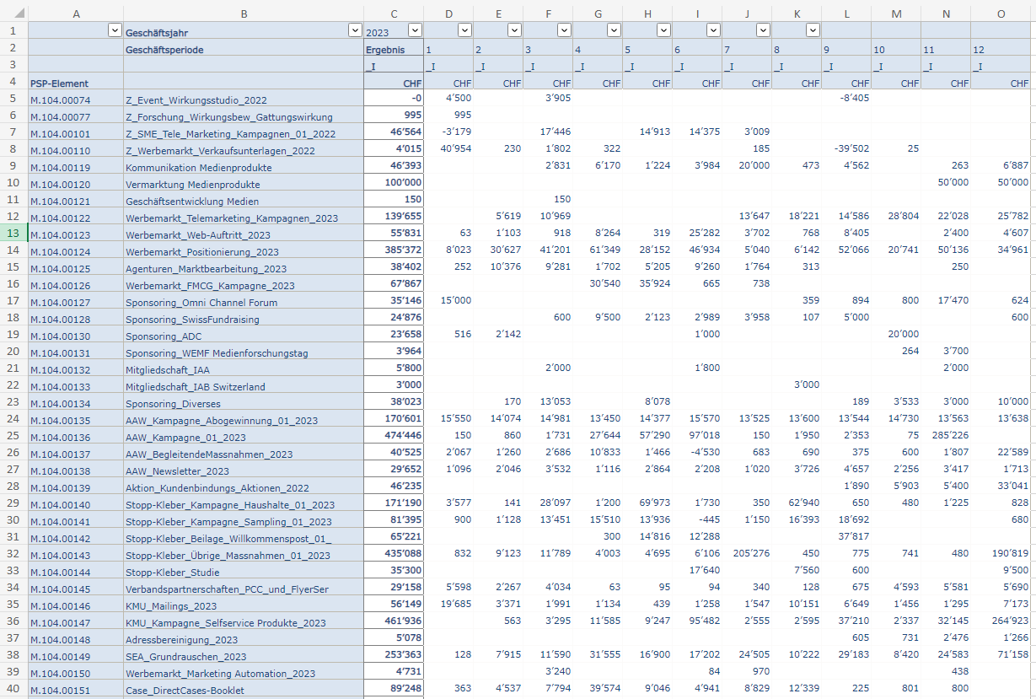
Rechnungen Wissenswertes Buchung und Zahlungsfluss
Die Buchungen erscheinen in unserem Reporting File, sobald die Beträge im SAP verbucht sind. Dies bedeutet aber nicht, dass der Zahlungsfluss bereits vollständig ausgelöst worden ist. Möchte man dies überprüfen, muss man mit Service Desk F Kontakt aufnehmen.
Für die Abgrenzungen Ende Jahr ist die Buchung allerdings ausreichend.
Reporting Marketing PSP.xlsx (Beispiel von 2023)

Slide 28
Rechnungen Wissenswertes Abgrenzungen (Beispiel: Deadline Jahresabschluss 2023)
Jahresabschluss 2023 Rapportierung / Zeiterfassung Aufwände | MIAR
Alle Mitarbeitende, welche Leistungen an Projekte oder Kundenaufträge im MIAR rapportieren, müssen sämtliche geleisteten Stunden im 2023 (inkl. Dezember) im Jahr 2023 erfassen.
Falsche Stundenrapportierungen bei U-Projekten sind dem Projektcontrolling zu melden
Termin: 04.01.2024 > im System erfassen
Externe und interne Leistungen | Fakturierung
Leistungen an externe Kunden oder interne Bereiche, welche im 2023 erbracht wurden, sind bis 04.01.2024 gemäss Standardprozess zu verrechnen.
Leistungen an externe Kunden für das 2024, welche bereits im 2023 im Voraus verrechnet wurden, sind abzugrenzen
Termin: 04.01.2024 --> Fakturierung an Kunden gem. Standardprozess
Termin: 05.01.2024 --> Abgrenzungsmeldung an F423 (Silvan Bläsi)
Bereinigung CO-Objekte und Ariba | KST – AT – PSP
Kontrolle, ob Rechnungen auf falsche CO-Objekte (Kostenstellen, Aufträge und PSP-Elemente) gebucht wurden
Kontrolle, ob Ariba Bestellungen existieren, bei denen keine Lieferung mehr erwartet wird und noch nicht auf «Abgeschlossen» gesetzt wurden
Termin: 05.01.2024 --> Umbuchungsmeldung an F423 (Silvan Bläsi)
Termin: 08.01.2024 --> Bereinigung Ariba
Rechnungen / Leistungen von externen Lieferanten | Abgrenzungen
Leistungen von Lieferanten, welche im 2023 erfolgt sind, die Rechnung jedoch nicht bis 09.01.2024 16.00 Uhr im Kreditoren-Workflow freigegeben werden kann
Rechnungen, welche im 2023 bezahlt wurden, jedoch die (Teil-)Leistung von Lieferanten im 2024 oder später erfolgen wird
Lieferanten darauf hinweisen, erbrachte Leistungen von 2023 sofort in Rechnung zu stellen
Termin: 09.01.2024 --> Abgrenzungsmeldung an F423 (Silvan Bläsi)

Slide 29

Vielen Dank!
Werbung, die ankommt. Post Advertising.

